Slide 1
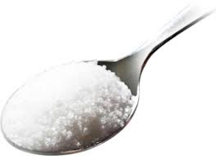
Algemene feite oor sout

Slide 2
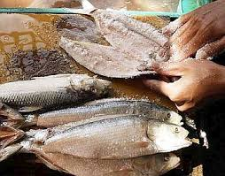
Sout word gebruik om vrugte en vleis te preserver sodat dit nie vrot nie en langer kan hou
Sout gee smaak aan kos
Sout word gebruik om wonde mee in te vryf

Slide 3
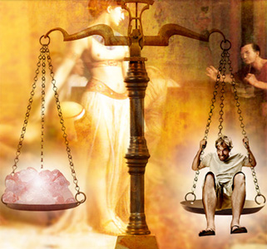
Interessante feite oor sout

Slide 4
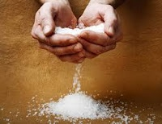
In die Romeinse tyd was dit moeilik om sout in die hande te kry en is dus as baie kosbaar beskou
Sout was die olie van daai tyd gewees
Die een wat die sout gehad het, het die mag in die land gehad,

Slide 5
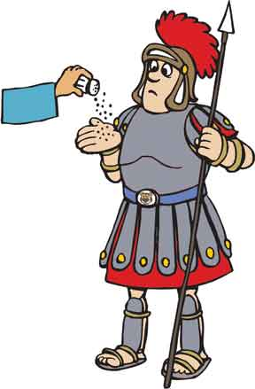
Die een wat die sout gehad het, het die kos in die land beheer
Roomse soldate is baie keer met sout betaal i.p.v. geld as hulle salaris

Slide 6
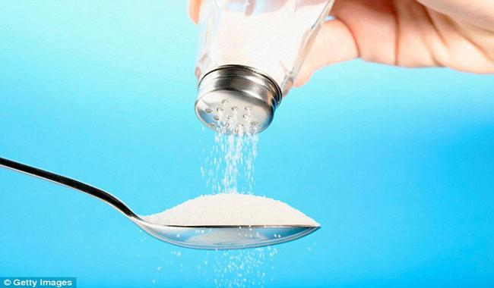
Pasgebore babatjies is in Bybel se tye met sout gewas om kieme dood te maak
In Bybel se tye het vriende vir mekaar sout gegee om te wys hulle is vriende
Dis ook gebruik op diere is velle om later klere van te maak

Slide 7
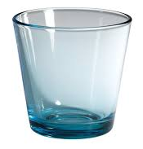
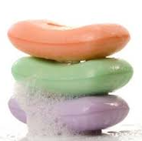

Sout is deel van die bestandele van 14 000 produkte soos:
Plastiek
Papier
Glas
Seep
Waspoeier
En nog BAIE meer

Slide 8
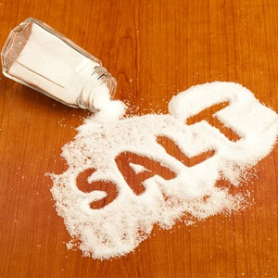
Elke sel in jou liggaam bevat sout
Die sout in ‘n volwassene se lyf is omtrent 250g

